Slide 1
Le développement d’une application mobile sous Android
Module 03 – Découverte de Kotlin

Slide 2
Découverte de Kotlin
Objectifs
Découvrir la plateforme Android
Découvrir l’architecture Android
Découvrir l’environnement de développement
Créer un premier projet
Notes:
Découvrir la plateforme Android.
Découvrir l’architecture Android.
Découvrir l’environnement de développement.
Créer un premier projet.

Slide 3



Découverte de Kotlin
Présentation
Imaginé par JetBrains en 2010
Première présentation à la conférence JVM Language Summit en 2011
Officialisation pour Android à la Google I/O 2017
Notes:
[DIAPO]
[1]
Kotlin a été imaginé et conçu par Jetbrains car Java et aucun des autres langages ne correspondaient à ses besoins, la société Jetbrains est célèbre grâce aux outils pour développeurs quelle édite tels que ReSharper, IntelliJ et Android Studio. Elle a d'ailleurs reçue de prestigieux prix pour la qualité de son travail.
[2]
Jetbrains a présenté pour la première fois KOTLIN lors de la JVM Language Summit de 2011, sorte de grande messe avec toutes les personnes qui gravite autour de l’amélioration de Java. Dès lors que le langage a été découvert le nombre de développeur l’utilisant n’a jamais cessé d’augmenter.
[3]
Le grand tournant de ce langage a eu lieu lors de la Google I/O 2017 c’est une grande conférence organisé par Google à San Francisco.
Et donc lors de cette conférence il a été annoncé qu’il était vital d’avoir des outils optimisé par les développeurs et sous les applaudissements du public il a été aussi annoncé que Kotlin deviendrait officiellement un langage de développement pour Android.

Slide 4
Découverte de Kotlin
Possibilités
Mobile cross-platform
Développement back end (Java EE)
Génération de code natif pour Mac, Windows
Java Script
Data Science
Android

Slide 5
Découverte de Kotlin
Philosophie
Pragmatique
Concis
Robuste
Interopérable
Notes:
[DIAPO]
Je vais vous présenter la philosophie avec laquelle Jetbrains a développer Kotlin
[PRAGMATIQUE]
Pragmatique : Pragmatique désigne la capacité à s’adapter à la réalité. Et bien c’est ce qu’a fait Jetbrains en créant Kotlin.
Grâce à l’expérience qu’a acquis Jetbrains dans le développement d’IDE, ils ont imaginé un langage pratique répondant à des besoins réels.
[CONCIS]
Concis : Le langage Kotlin s’efforce de rendre implicite nombre de fonctionnalités afin que le code ait du sens et qu’il soit le plus explicite possible afin de réduire au mieux votre dette technique.
[ROBUSTE]
Robuste : Le langage Kotlin s’efforce d’augmenter la sécurité de votre code afin que le nombre d’erreurs soit le plus petit possible. Par exemple, de nombreux mécanismes ont été mis en place afin d’éviter au maximum le moindre NullPointerException.
[INTEROPERABLE]
Interopérable : Avoir un nouveau super langage c’est bien mais cela risque de nous freiner si l’on doit tout redévelopper. Et bien avec Kotlin vous n’avez pas à vous en faire car il est totalement interopérable. C’est-à-dire que du code Java peut totalement interagir avec du Kotlin et inversement.
[FIN]
Voilà la philosophie avec laquelle Jetbrains a créer Kotlin.

Slide 6
Découverte de Kotlin
Les avantages
Moins verbeux
Plus explicite
Plus productif
Plus pratique
Moins d’erreurs
Et bien plus encore…
Notes:
[INTRO]
Voici quelques avantages que vous pouvez tirer de ce langage :
[DIAPO]
[MOINS VERBEUX]
Moins verbeux, le nombre de lignes de code de vos programmes va baisser.
[PLUS EXPLICITE]
Plus explicite, moins de ligne de code avec un code qui s’auto commente encore plus.
[PLUS PRATIQUE]
Moins verbeux, moins explicite donc plus pratique.
De plus le langage contient plusieurs mécanismes qui permettent aux développeuses et développeurs d’intégrer des bonnes pratiques simplement.
[MOINS D’ERREUR]
Moins d’erreurs avec un système de gestion des NPE vraiment séduisant.
[ET BIEN PLUS ENCORE]
Et bien plus encore
[PLUS PRODUCTIF]
En gros, il est Plus productif
[FIN]
Allons voir du côté des outils au top pour utiliser Kotlin.

Slide 7
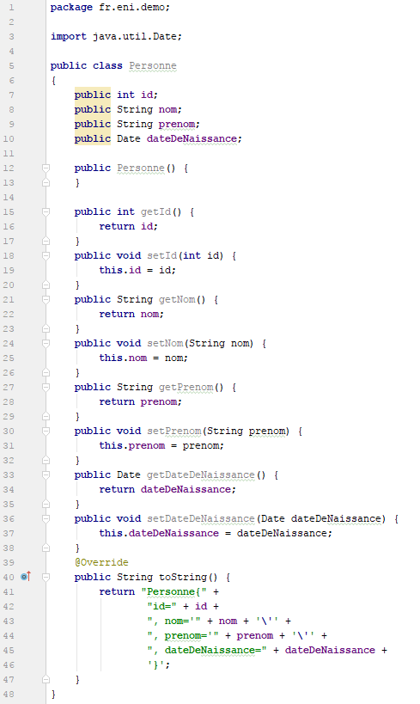
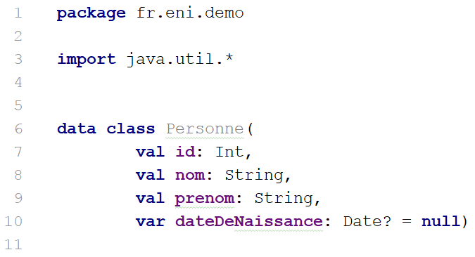
Découverte de Kotlin
Exemple simple
Notes:
[INTRO]
Vous allez maintenant visionner un exemple très simple, je n’irai pas dans les détails, le but de cette exemple est juste de vous montrer rapidement les avantages que l’on peut tirer de ce langage.
[DIAPO]
[IMAGE 1]
Ici vous pouvez apercevoir une classe model simple représentant une personne avec ses attributs, ses accesseurs et sa fonction toString, une classe normale quoi. Une classe comme on n’a l’habitude d’en faire.
Combien de ligne ? 48, et je n’ai pas respecté les conventions en terme d’espacement, on pourrait même pousser à 60.
[IMAGE 2]
Maintenant regardez ce code. Il fait exactement la même chose mais en seulement 10 lignes…
[FIN]
J’espère que je vous ai donné l’envie d’aller plus loin ! Passons maintenant à la conclusion de cette vidéo.

Slide 8
Découverte de Kotlin
Les fondamentaux

Slide 9
Découverte de Kotlin
Objectifs
Les fondamentaux
Mettre en place un environnement de développement pour découvrir Kotlin
Découvrir la méthode Main de Kotlin
Connaître les différents types de base de Kotlin
Connaître les mécanismes de déclaration de variable avec Kotlin
Connaître les structures de contrôle avec Kotlin
Connaître le système de conversion avec Kotlin
Notes:
[INTRO]
Les objectifs de ce modules sont les suivants :
[DIAPO]
[Environnement logiciel]
Mettre en place un environnement de développement pour découvrir Kotlin
[Main]
Découvrir la méthode main de Kotlin.
[Types]
Connaitre les différents types de base de Kotlin.
[Variables]
Connaitre les mécanisme de déclaration de variable avec Kotlin.
[Structures de contrôle]
Connaitre les structures de contrôle avec Kotlin.
[Conversions]
Connaitre le système de conversion avec Kotlin.

Slide 10
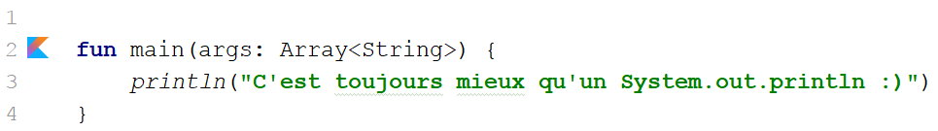
Découverte de Kotlin
Les fondamentaux
Main
Notes:
[INTRO]
Pour commencer nos exemples on va aller au plus simple, c’est à dire que l’on va afficher un message dans la méthode main
Et vous allez déja découvrir plein de nouvelles choses.
[DIAPO]
[POINT 1]
Vous pouvez déja remarquez que la fonction main n’est pas dans une classe.
Et que la fonction main n’est pas static.
Car en Kotlin il y a des fonctions globales.
Par default les fonctions sont publics.
____________
Ensuite vous pouvez remarquez le mot clé fun qui permet de declarer une fonction.
Et pour finir sur cette ligne vous apercevrez aussi la manière de declarer un parametre :
Les nom puis deux points puis le type.
Voilà pour cette ligne et bienvenus dans le monde de Kotlin.
[POINT 2]
Ici on remarquera tout simplement la fonction println qui remplace le vieux System.out.println.
Quand je vous disais que Kotlin était plus explicite…
Et pas de point virgule
[POINT 3]
Et pour finir une accolade pour indiquer la fin de la fonction.
Là rien n’a changé.

Slide 11
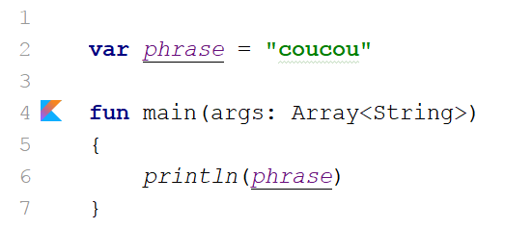
Découverte de Kotlin
Les fondamentaux
Scope
Notes:
[INTRO]
Parlons de la portée des variables.
[DIAPO]
[POINT 1]
Vous pouvez remarquez que dans ce fichier il n’y a pas de classe.
[POINT 2]
Une variable hors classe et hors fonction est une variable globale qui sera accessible depuis n’importe ou.
[POINT 3]
Sinon la règle de portée limité au bloc dans lequel est créer la variable est la même qu’avec java et la plupart des langages.

Slide 12
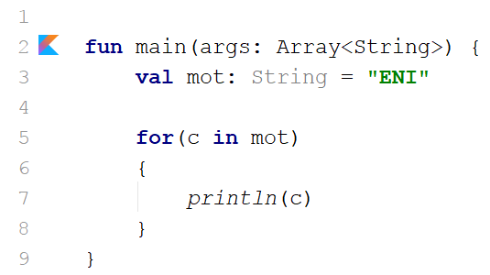
Découverte de Kotlin
Les fondamentaux
Types de variables
Tout est objet
Byte
Short
Int
Long
Float
Double
Char
Boolean
Array
String
Notes:
[INTRO]
Parlons des type en Kotlin. C’est très simple et plutôt pratique.
[DIAPO]
[POINT 1]
Tout les types sont considéré comme des objets. C’est-à-dire que tout les variables de ces types sont accompagnés de méthodes pour les traiter simplement.
[POINT 2]
Byte sur 8 bits
[POINT 3]
Short sur 16 bits
[POINT 4]
Int sur 32 bits
[POINT 5]
Long sur 64 Bit
[POINT 6]
Float pour les chiffres à virgule sur 32 bits
[POINT 7]
Double pour les chiffres à virgules sur 64 bits
[POINT 8]
Char pour enregistrer un caractère
[POINT 9]
Boolean pour enregistrer vrai ou faux ou nul.
[POINT 10]
Array pour créer un tableau.
[POINT 11]
String pour enregistrer une chaine de caractères
[POINT 12]
Et un petit bout de code qui vous montre comment parcourir les caractères d’une string les uns après les autres.

Slide 13
Découverte de Kotlin
Les fondamentaux
Déclaration des variables
val
var
Notes:
[INTRO]
Avec Kotlin deux types de variable nous sont proposées
[DIAPO]
[POINT 1]
Il y a donc les variables de type val, cela signifie que la variable est en lecture seule. Elle est immuable.
Très utilisé, le but est de mettre en avant l’immutabilité afin d’éviter au maximum les effets de bord.
Pourquoi tout d’un coup remettre ce concept en avant. Et bien parce que Kotlin apporte la programmation fonctionnelle.
Et la programmation fonctionnelle deteste la mutabilité.
[POINT 2]
Puis les variables de type var qui sont mutable, c’est à dire que l’on peut modifier leur valeur.
Kotlin pousse à utiliser au mieux l’immutabilité des variables afin d’avoir un code plus clair et sans surprise.
En gros, pour éviter au maximum les effets de bord.

Slide 14
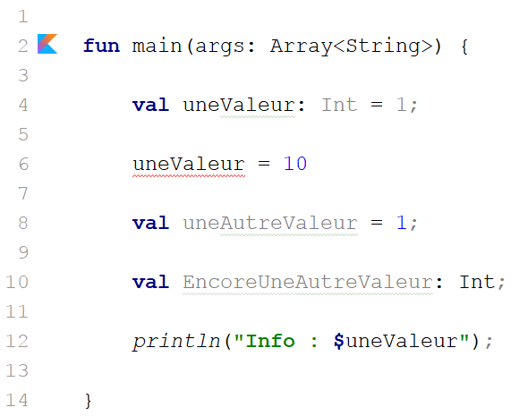
Découverte de Kotlin
Les fondamentaux
Déclaration des variables
val
Notes:
[INTRO]
Voici un exemple simple pour découvrir les variables de type val.
[DIAPO]
[POINT 1]
Je declare une variable nommé uneValeur de type Int et je lui affecte la valeur 1.
[POINT 2]
Ensuite je tente de lui affecter la valeur 10 et vous pouvez remarquez que la variable uneValeur est souligné en rouge.
Il y a une erreur de compilation, ce n’est donc pas possible.
[POINT 3]
Je declare une variable nommée uneAutreValeur et je lui affecte la valeur 1.
Vous pouvez remarquer que je n’ai pas définit son type. Et pourtant tout compile bien et ma variable sera de type int.
C’est ce qu’on appel l’inference de type. Le compilateur devine le type de la variable automatiquement.
[POINT 4]
Si je ne définit pas de valeur à ma variable je suis bien évidemment oblige de lui indiquer son type.
[POINT 5]
Et voyez aussi comment on peut utiliser des template expression. C’est à dire que je peut inclure directement une variable dans une chaine de caractères en utilisant un $.

Slide 15
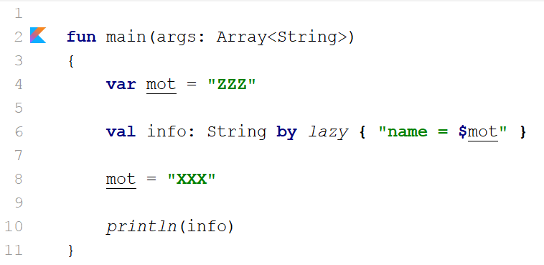

Découverte de Kotlin
Les fondamentaux
Déclaration des variables : lazy
val
Notes:
[INTRO]
Avec Kotlin on peut créer des variables de type Lazy. Explication :
[DIAPO]
[POINT 1]
Je declare une variable nommé mot qui est égale à ZZZ.
[POINT 2]
Ensuite je declare une variable nommé info et j’utilize les mots clé by lazy.
Ce qui aura pour effet d’exécuter le code dans le bloc d’instruction du lazy seulement au moment ou j’utiliserai la variable info.
[POINT 3]
J’affecte ensuite la valeur XXX à mot.
[POINT 4]
Puis j’affiche info qui affiche name = XXX
Si info avait été affecté au moment de sa declaration il serait egal à name = ZZZ
C’est bien la preuve que le bloc d’instruction du lazy s’est execute au moment de l’utilisation de la variable.

Slide 16
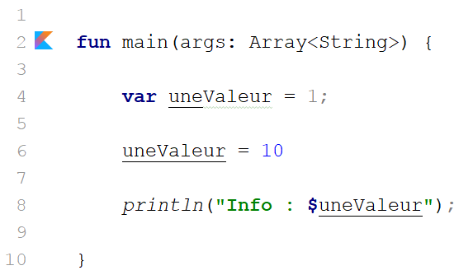
Découverte de Kotlin
Les fondamentaux
Déclaration des variables : lazy
var
Notes:
[INTRO]
Voici un exemple simple pour découvrir les variables de type var.
C’est tout simplement une variable qui peut changer de valeur.
[DIAPO]
[POINT 1]
Ici je créer une variable var nommé uneValeur qui est egale a 1.
[POINT 2]
Je lui donne ensuite la valeur 10. tout se passe bien.
[POINT 3]
L’affichage donne Info : 10

Slide 17
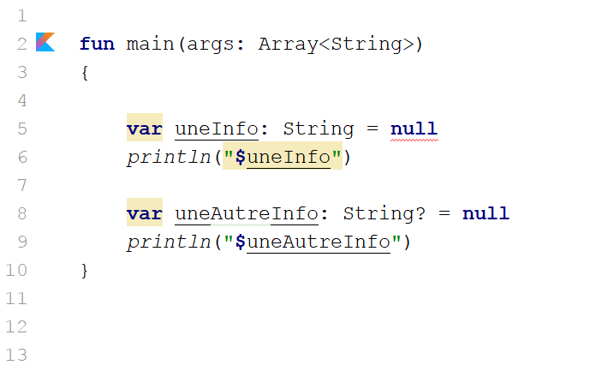
Découverte de Kotlin
Les fondamentaux
Déclaration des variables
var
val
Notes:
[INTRO]
Une nouveauté Kotlin est la protection contre les NPE ou NullPointerException si vous preferez.
[DIAPO]
[POINT 1]
Lorsque je declare une variable et que cette variable peut eventuellement prendre une valeur null et bien je dois explicitement l’indiquer avec un point d’interrogation.
Sinon j’ai une erreur de compilation. Vous pouvez remarquer que le null est souligné en rouge. Et ça c’est parce qu’il n’y a pas le point d’interrogation.
[POINT 2]
Lorsque je declare une variable et que cette variable peut eventuellement prendre une valeur null et bien je dois explicitement l’indiquer avec un point d’interrogation.

Slide 18
Découverte de Kotlin
Les fondamentaux
Les structures de contrôle
if
when
for
while
Notes:
[INTRO]
Parmis les structures de contrôle on trouve
[DIAPO]
[POINT 1]
Le if
[POINT 2]
When qui est donc une nouveauté pour les javaiste. Le when remplace le switch.
[POINT 3]
La boucle for
[POINT 4]
Et la boucle while

Slide 19
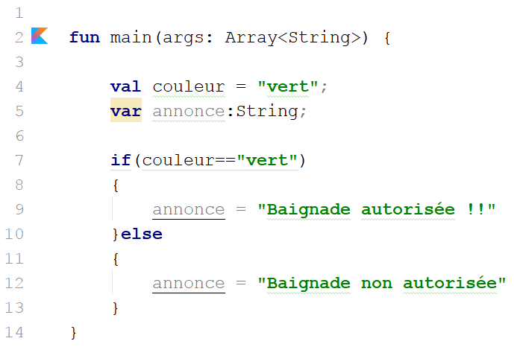
Découverte de Kotlin
Les fondamentaux
if
Notes:
[INTRO]
Voici un petit exemple pour le if.
[DIAPO]
[POINT 1]
Je crée une variable val nommée couleur qui vaut “vert”
[POINT 2]
Je crée une variable var nommée annonce qui ne sera pas affectée
[POINT 3]
Je test la valeur de couleur avec un ==. Couleur est bien égale à vert.
[POINT 4]
J’affiche donc Baignade autorisée
[POINT 5]
Sinon j’aurais affiché Baignade non autorisée

Slide 20
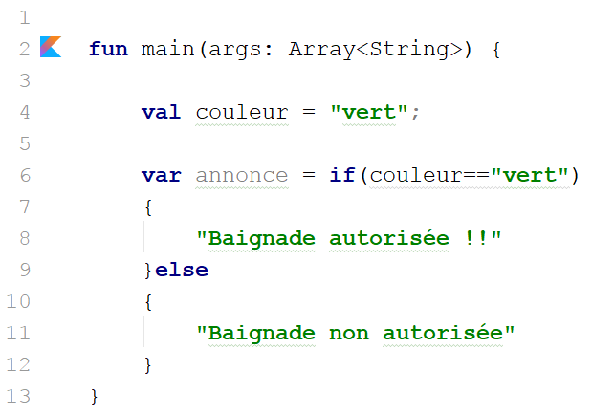
Découverte de Kotlin
Les fondamentaux
if
Notes:
[INTRO]
Il est possible d’utiliser les structures de contrôle comme des expressions.
Regardons ça :
[DIAPO]
[POINT 1]
Je declare une String de type val a laquelle j’affecte la valeur vert.s
[POINT 2]
Et ensuite je declare une variable nommée annonce de type var a laquelle j’affecte le if et tout ce qui vient après.
[POINT 3]
Et donc si couleur est egal à vert annonce sera egale à baignade autorisée
[POINT 4]
Et si annonce est different de vert alors annonce sera egale a baignade non autorisée.
[FIN]
Pas mal hein ?.

Slide 21
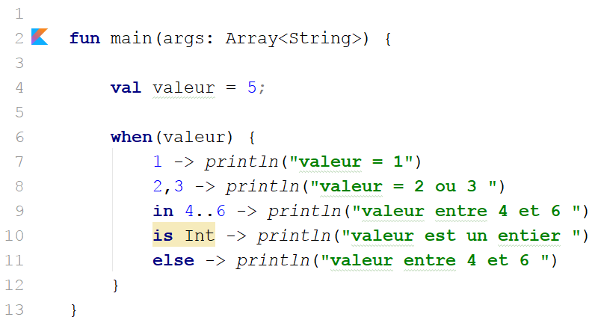

Découverte de Kotlin
Les fondamentaux
when
Notes:
[INTRO]
Alors voici le remplacant du switch que je le trouve très seduisant.
[DIAPO]
Je veux bien sur parler du when. Regardons ça de plus prêt.
[POINT 1]
Je commence par declarer une variable contenant la valeur 5.
[POINT 2]
Le when s’utilise comme le switch, la grande difference vient après dans la manière dont on gère les différentes valeurs
[POINT 3]
Donc si valeur est egale a un on affiche valeur = 1
[POINT 4]
Si valeur est égale a 2 ou 3 alors on affiche valeur est egale a deux ou trois.
[POINT 5]
Si valeur est comprise entre 4 et 6 on affiche valeur entre 4 et 6
[POINT 6]
Si valeur est un entire on affiche valeur est un entier
[POINT 7]
Sinon on ne rentre dans aucun cas alors on affiche valeur étrange

Slide 22
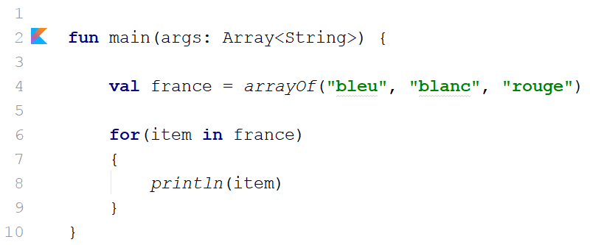
Découverte de Kotlin
Les fondamentaux
for
Notes:
[INTRO]
On retrouve aussi notre célèbre foreach qui est identique à Java
[DIAPO]
Item qui represente donc l’element courant puis derriere le in on retrouve la liste que l’on veut parcourir

Slide 23
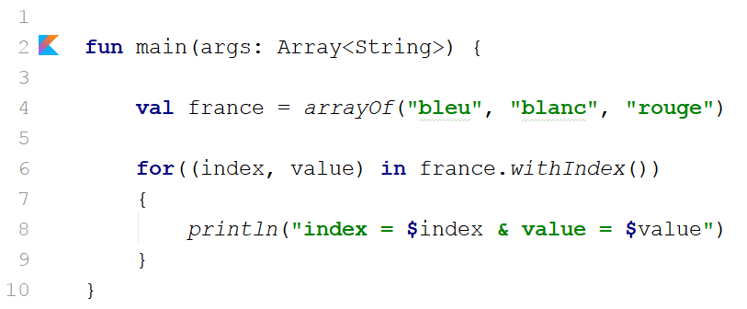
Découverte de Kotlin
Les fondamentaux
for
Notes:
[INTRO]
La structure for evolue avec Kotlin est nous offre de nouvelle possibilité.
[DIAPO]
Regardons ça :
[POINT 1]
Je crée un tableau de string avec les données suivantes : bleu , blanc, rouge.
[POINT 2]
Dans le for j’ai la possibilité de recupere le numéro d’index d’une valeur dans le tableau comme ceci :
Pas mal ;)

Slide 24
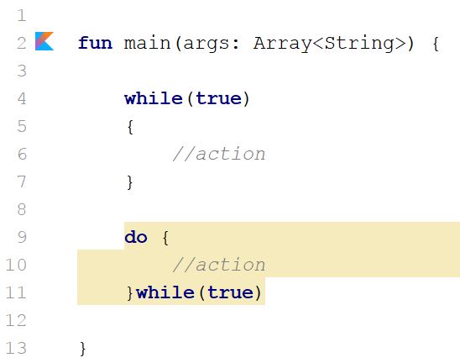
Découverte de Kotlin
Les fondamentaux
while
Notes:
[INTRO]
On retrouve aussi notre célèbre while est do while qui fonctionne exactement de la même manière
[DIAPO]
[POINT 1]
While j’itere tant que ma condition est egale à true.
[POINT 2]
Do While je fais d’abord mon action puis je reitere tant que ma condition est egale à true.

Slide 25
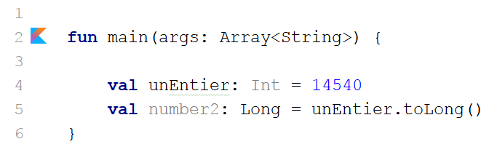
Découverte de Kotlin
Les fondamentaux
Conversions de type
Notes:
[INTRO]
Nouveauté, Avec Kotlin tout est objet,
[DIAPO]
Et vu que tout est objet, la conversion devient très simple…
[POINT 1]
Comme vous pouvez le voir on peut appeler des fonctions membres qui nous permettent de convertir rapidement un entire en long par exemple.

Slide 26
Découverte de Kotlin
Les fonctions

Slide 27

Découverte de Kotlin
Objectifs
Les fonctions
Découvrir les fonctions avec Kotlin
Découvrir l’opérateur Elvis
Découvrir les fonctions d’extension
Découvrir les collections avec Kotlin
Découvrir les lambdas avec Kotlin
Découvrir la gestion des erreurs avec Kotlin
Notes:
[INTRO]
Les objectifs de cette vidéo sont les suivants :
[DIAPO]
[1]
-Découvrir les fonctions avec Kotlin
[2]
-Découvrir l’opérateur Elvis
[3]
-Découvrir les fonctions d’extensions
[5]
-Découvrir les collections avec Kotlin
[5]
-Découvrir les lambdas avec Kotlin
[6]
-Découvrir la gestion des erreurs avec Kotlin
C’est parti !

Slide 28
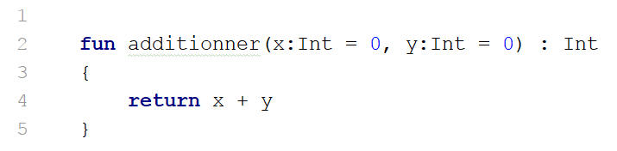
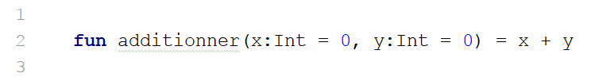
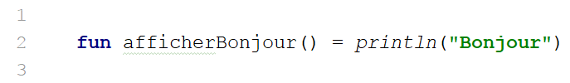
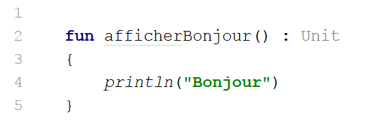
Découverte de Kotlin
Les fonctions
Définition d’une fonction
Notes:
[INTRO]
Ici nous allons voir comment définir une fonction.
[DIAPO]
[POINT 1]
Pour définir une function on utilize le mot clé fun puis on met le nom de la function et ses paramètres.
Le type se situe après le paramtère sépraré par deux points.
Et pour finir on met le bloc d’instructions entre accolades.
[POINT 2]
Il est aussi possible de mettre le bloc d’instruction juste après la definition de la function.
Le type de retour est determiné automatiquement, c’est ce qu’on appel l’inference de type.
[POINT 3]
Voici un autre exemple ou le bloc d’instruction se situe juste après la definition de la function.
[POINT 4]
Si l’on decide d’écrire le type retourné d’une function qui ne retourne rien on utilize le type Unit. C’est l’equivalent du void en Java.

Slide 29
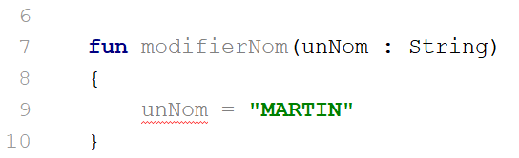
Découverte de Kotlin
Les fonctions
Définition d’un paramètre
Notes:
[INTRO]
[DIAPO]
Pour définir un parametre c’est très simple.
[POINT 1]
Entre parenthèse le nom puis le type. Par defaut le parametre est immutable c’est a dire qu’il est de type String.
[POINT 2]
C’est la raison pour laquelle si j’essaie de modifier la valeur dans la fonction je me retrouve avec une erreur de compilation

Slide 30
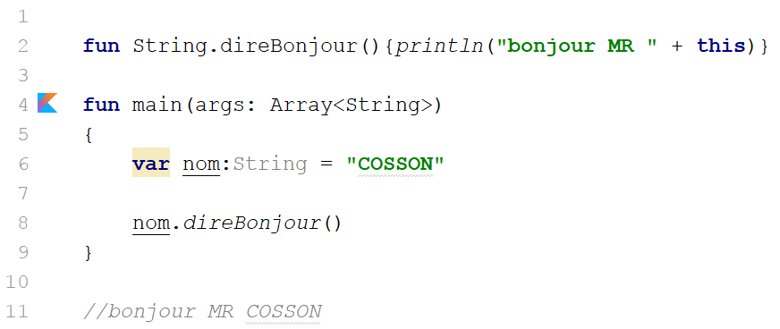
Découverte de Kotlin
Les fonctions
Fonction d’extension
Notes:
[INTRO]
Kotlin fournit la possibilité d'étendre une classe existante avec vos propres méthodes, par le mécanisme des fonctions d'extension.
Une fonction d'extension est une fonction que l'on définit en dehors d'une classe, mais qui va pouvoir être appelée comme étant une méthode de cette classe.
démonstration
[DIAPO]
[POINT 1]
Ici j’ajoute la fonction direBonjour à la classe Stirng
La fonction dire bonjour affiche bonjour MR puis la valeur de la chaine de caractères grâce au this.
[POINT 2]
L’utilisation d’une fonction d’extension se fait comme n’importe quelle méthode.
Ici je déclare une String nommée nom avec la valeur COSSON
[POINT 3]
Puis via cette String je fais appel à la fonction direBonjour()
[POINT 4]
L’affichage donne bonjour MR COSSON

Slide 31
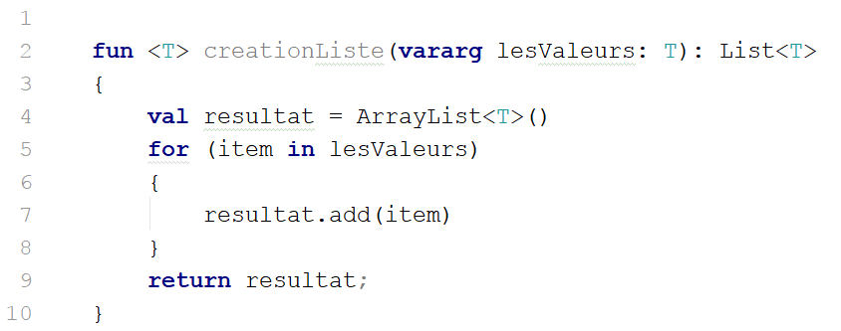
Découverte de Kotlin
Les fonctions
Fonction générique
Notes:
[INTRO]
La généricité est heureusement possible avec Kotlin.
Cela ressemble beaucoup aux autres langages tels que le C# et java.
[DIAPO]
[POINT 1]
Derriere le mot clé fun on positionne un parametre de type. Qui sera utilise dans le reste de la fonction a plusieurs endroit.
Et premierement au niveau des parametres et du type retourné.
[POINT 2]
Mais aussi dans le bloc d’instruction de notre fonction.
[POINT 3]
Ce qui nous donne des fonctions génériques comme celle ci qui permet de créer une liste de n’importe quell type grace a un parametre variadique.
Et oui vous pouvez remarquez que dans la declaration de notre fonction on retrouve le mot clé vararg. Ce mot clé permet de definer un parametre variadique.

Slide 32
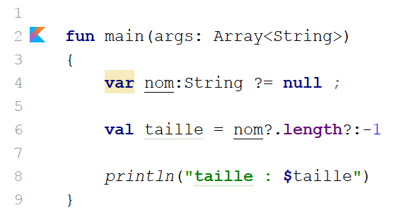
Découverte de Kotlin
Les fonctions
Opérateur Elvis
Notes:
[INTRO]
Kotlin veille enormement a éviter au maximum les NPE. Et c’est la raison pour laquelle ce langage nous offer plusieurs outils pour nous aider.
[DIAPO]
[POINT 1]
Si je veux qu’une variable puisse prendre la valeur null alors je dois obligatoirement l’indiquer grace au point d’interrogation comme ici sur cette ligne.
[POINT 2]
Ensuite on peut utilizer l’opérateur Elvis afin de nous protéger d’un NPE.
Si nom est egal null alors taille sera egale à -1 et si nom n’est pas égale a null taille sera egale a la taille de la string nom.
[POINT 3]
Ici a l’affichage nous aurons taille : -1

Slide 33
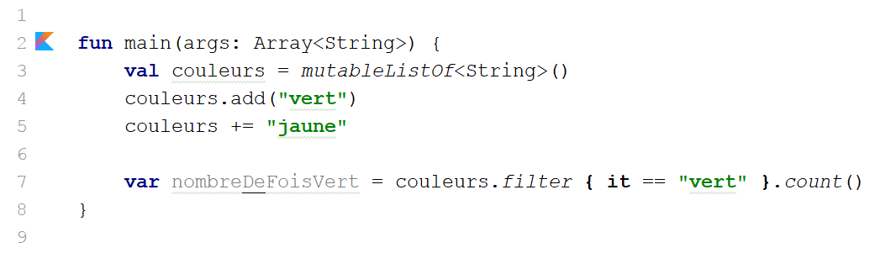
Découverte de Kotlin
Les fonctions
Collections et Lambdas
Notes:
[INTRO]
Les Lambdas sont l'un des puissants outils de Kotlin.
Je vais profiter de cette exemple pour vous montrer comment définir une liste mutable avec Kotlin.
Comment ajouter des elements a la liste.
Et comment utiliser les lambdas avec une liste.
[DIAPO]
[POINT 1]
Ici je crée une liste de String Mutable. Cela signifie que je pourrais ensuite ajouter et supprimer des elements a cette liste.
[POINT 2]
Ensuite j’y ajoute deux elements.
Vous pouvez d’ailleurs remarquer que j’utilise la fonction add comme en c# et java pour ajouter un element.
Et surtout j’utilise un += pour ajouter un element.
[POINT 3]
Et pour finir nous allons utiliser la fonction filter sur cette liste afin de recuperer seulement les elements qui nous interesse et les compter
Ici nous allons recuperer tout les elements egale a vert.
Cette fonction filter attend en parametre une lambda afin de determiner quells elements retourner.
Ici on indique que l’on recupere tout les elements egals a vert.
Puis avec la fonction count() je compte donc le nombre delement egal a vert.
Pas mal ☺

Slide 34
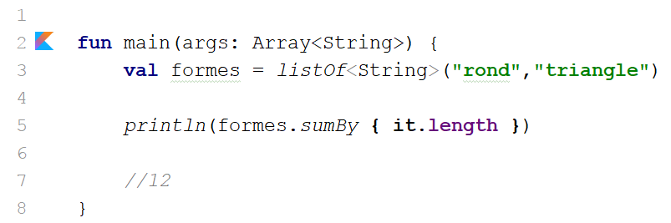
Découverte de Kotlin
Les fonctions
Collections et Lambdas
Notes:
[INTRO]
Voici un autre exemple :
[DIAPO]
[POINT 1]
Je définis une list immuable. Avec deux valeurs : rond et triangle.
[POINT 2]
J’aimerais compter le nombre total de caractères entre toute les valeurs.
Pour se faire j’ai la méthode sumBy qui attend une lambda.
Je pourrais mettre x -> x.length mais Kotlin nous offer la possibilité de simplifier aussi les lambda.
Ainsi notre lambda se limite à it .length.
[POINT 3]
Et le resultat me donne 12.
C’est vraiment genial !

Slide 35
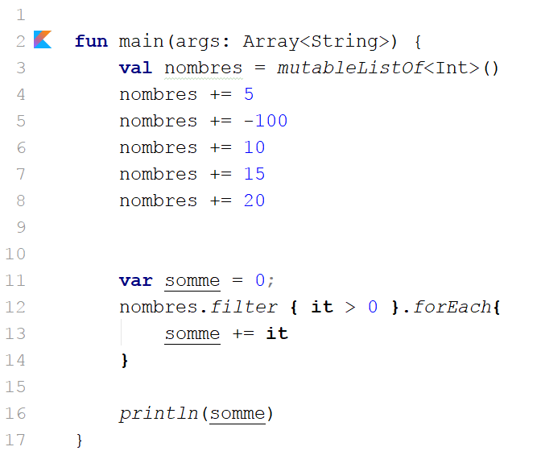
Découverte de Kotlin
Les fonctions
Collections et Lambdas
Notes:
[INTRO]
Une autre chose de génial avec Kotlin, les collections et les lambdas. C’est la possibilité d’effectuer des actions pour chaque elements d’une liste filtrée par une lambda (ou pas)
Grâce a la fonction forEach. Regardez
[DIAPO]
[POINT 1]
Je crée une liste mutable. A laquelle j’ajoute nombre d’element.
[POINT 2]
Je crée une variable qui me permettra d’enregistrer la somme des valeurs positive de la liste.
[POINT 3]
Et voila comment je fais pour calculer la somme des valeurs positive de la liste.
Je fais un filtre ou je recupere que les elements positifs de la liste grace a une lambda puis j’utilize la fonction foreach qui ajoutera a la variable somme la valeur positive
[POINT 4]
Pour finir j’affiche ma somme. E qui me donne : 50 ☺

Slide 36
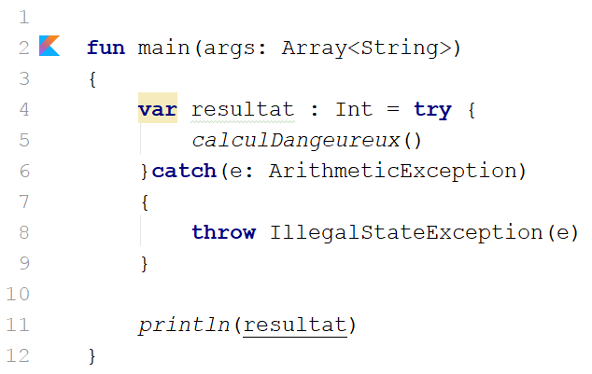
Découverte de Kotlin
Les fonctions
Try / Catch
Notes:
[INTRO]
Encore une chose géniale avec Kotlin c’est que l’on peut utiliser le try comme expression. Regardons ça de plus pret :
[DIAPO]
[POINT 1]
Je crée une variable nommée resultat que j’affecte avec le try.
[POINT 2]
Si tout se passe bien resultat sera egal à calculDangeureux() Sinon je lève une erreur.
[POINT 3]
Et pour finir j’affiche le resultat ☺

Slide 37
Découverte de Kotlin
Programmation orientée objet

Slide 38
Découverte de Kotlin
Objectifs
Programmation orientée objet
Découvrir les classes avec Kotlin
Découvrir l’héritage
Découvrir le fonctionnement des champs et propriétés
Découvrir les caractéristiques des interfaces
Découvrir le principe des sealed classe
Découvrir les classes imbriquées
Découvrir les classes enum
Notes:
[INTRO]
Les objectifs de cette vidéo sont les suivants :
[DIAPO]
[1]
-Découvrir les classe avec Kotlin
[2]
-Découvrir L’héritage
[3]
-Découvrir le fonctionnement des champ et propriété
[4]
-Découvrir le caractéristiques des interface
[5]
-Découvrir le principe des sealed classe
[6]
-Découvrir les classes imbriquée
[7]
-Découvrir les classes enum
C’est parti !

Slide 39
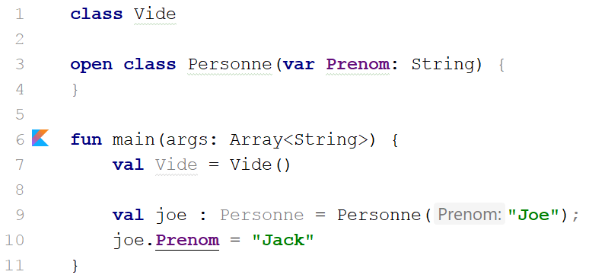
Découverte de Kotlin
Programmation orientée objet
Les classes
Notes:
[INTRO]
[DIAPO]
[POINT 1]
Les class sous Kotlin se déclare en utilisant le mot clé class
Il est possible de créer une classe vide comme présenté ici.
[POINT 2]
Ici on voit une classe nommé personne. Sont constructeur principal est définit juste après le nom de la classe.
Grâce a ce constructeur la propriété prenom est créé.
Le mot clé open signifie que l’on peut hériter de Personne car par défaut on ne peut hériter d’une classe.
[POINT 3]
Pour créer une instance d’une class, on appel le constructeur comme si on appelé une fonction.
Le mot clé new n’existe plus !
[POINT 4]
Autre exemple de création d’une instance avec la classe personne.
[POINT 5]
Et modification de la propriété prenom de l’instance

Slide 40
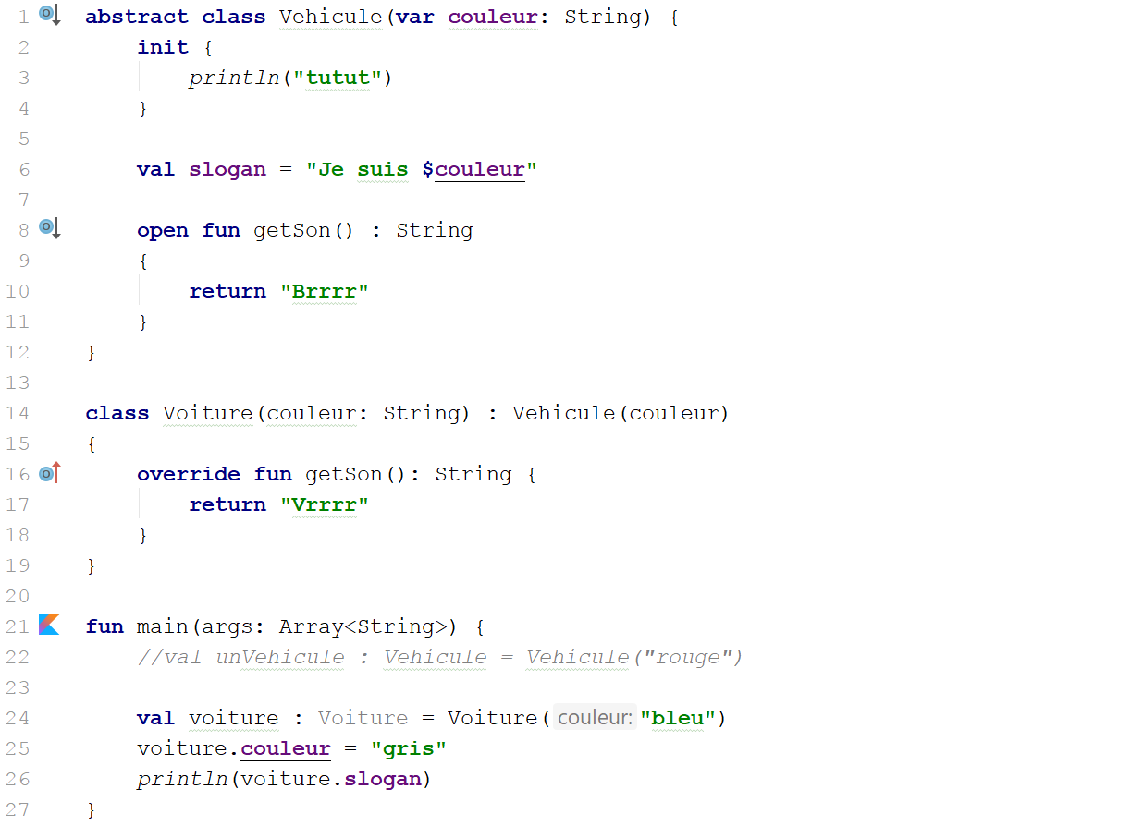
Découverte de Kotlin
Programmation orientée objet
Héritage
Notes:
[INTRO]
[DIAPO]
Je vais vous faire découvrir l’héritage avec Kotlin.
[POINT 1]
Pour commencer je vais définir une classe abstraite.
Ici véhicule dont le constructeur attend une couleur.
[POINT 2]
Ensuite vous pouvez découvrir un bloc d’instruction précédé par le mot clé init.
Et bien ce bloc s’exécute a la création d’une instance de la classe pour initialiser l’instance.
[POINT 3]
Notre classe abstraite contient une propriété slogan.
[POINT 4]
Et une fonction redéfinissable car il y a le mot clé open sinon elle ne serait pas redéfinissable mais juste héritable.
[POINT 5]
L’héritage se fait ainsi. L’héritage multiple n’est pas possible.
[POINT 6]
Ici je redéfini la fonction getSon en utilisant bien le mot clé override.
[POINT 7]
Tout comme en java on ne peut instancier de classe abstraite.
[POINT 8]
Et ici je crée une instance de la classe voiture et j’utilise bien des propriétés et fonction de la classe abstraite.

Slide 41
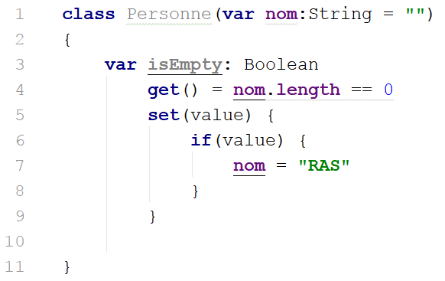
Découverte de Kotlin
Programmation orientée objet
Champs et propriétés
Notes:
[INTRO]
[DIAPO]
Il est bien évidemment possible de personnalisé les accesseurs des différentes propriétés d »une classe comme ceci
[POINT 1]
Juste en utilisant les mot clé get() et set()
Sans accolade et juste un égal si la définition est sur une ligne.
Sinon on utilise des accolades si la définition est sur plusieurs lignes.
[FIN]

Slide 42
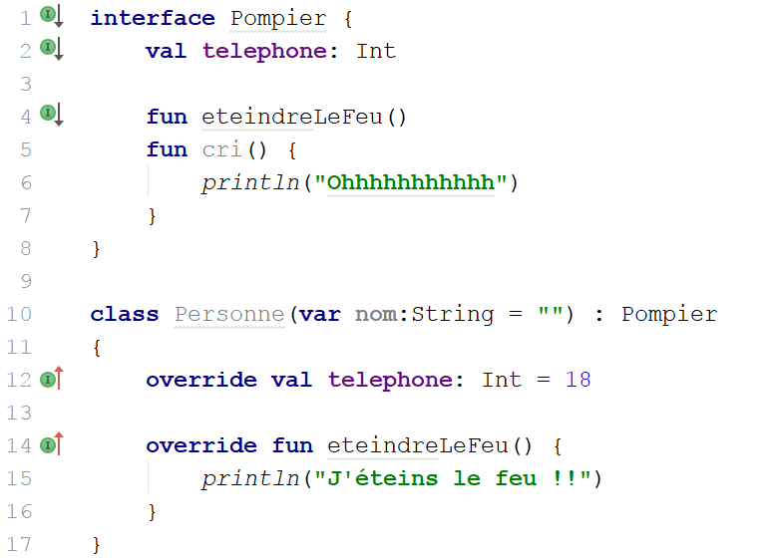
Découverte de Kotlin
Programmation orientée objet
Les interfaces
Notes:
[INTRO]
Les interfaces avec Kotlin sont assez sympa
[DIAPO]
[POINT 1]
Pour la déclaration rien de nouveau juste le mot clé interface puis le nom de l’interface.
[POINT 2]
Notre interface peut imposer des variables ☺
Ce qui est vraiment sympa.
[POINT 3]
On peut imposer des méthodes.
[POINT 4]
Et aussi ajouter un corp aux méthodes de l’interface.
Ainsi si la classe implémentant cette interface n’implémente pas la méthode alors elle se retrouve avec ce contenu ☺
[POINT 5]
Démonstration : La classe personne implémente Pompier
Elle est donc obligé de redéfinir la variable téléphone ainsi que la méthode eteindreLeFeu()
Personne n’a pas redéfinit la fonction cri()
Donc le comportement de la fonction cri pour Personne sera le même que celui définit dans la classe pompier.
[FIN]

Slide 43
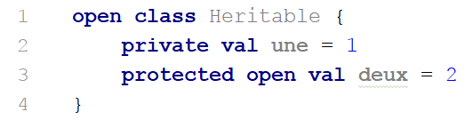
Découverte de Kotlin
Programmation orientée objet
Encapsulation
Notes:
[INTRO]
Les différents niveau d’encapsulation sont private protected et public.
Public est l’encapsulation par défaut.
[DIAPO]
Voici un exemple
[POINT 1]
Cette classe nommé héritable est héritable grâce au mot clé open.
[POINT 2]
Ses classes filles n’hériteront pas de la variable nommé « une » car elle est en private
[POINT 3]
et elle hériterons de la variable « deux » car elle est protected.
Si on ne met ni protected et ni private alors c’est public.

Slide 44
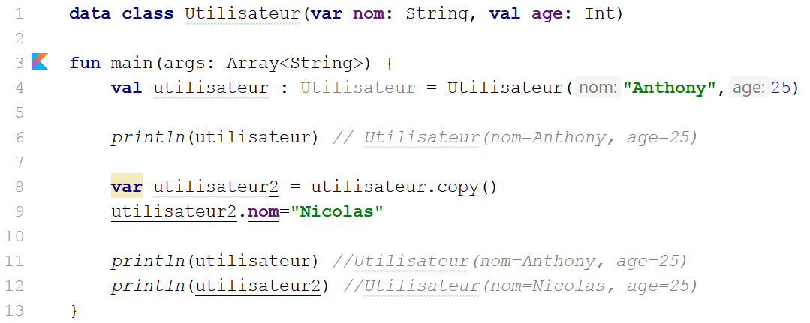
Découverte de Kotlin
Programmation orientée objet
Les classes objets
Notes:
[INTRO]
Voici une parie très intéressante.
[DIAPO]
Pour créer toujours des classes model dans nos projets.
Ces classes se ressemble toute énormément.
Et bien Kotlin a créer un système pour simplifier et réduire au mieux la création de ce type de classe.
[POINT 1]
Il faut tout simplement utiliser le mot clé data devant le mot clé class.
Ainsi les méthodes equals hashcode copy et toString seront créer et redéfinies.
[POINT 2]
Création habituelle.
[POINT 3]
Fonction toString déjà faite
[POINT 4]
Fonction copy aussi
[POINT 5]
Et fonctionnelles ☺
[FIN]
C’est pas beau Kotlin ?

Slide 45
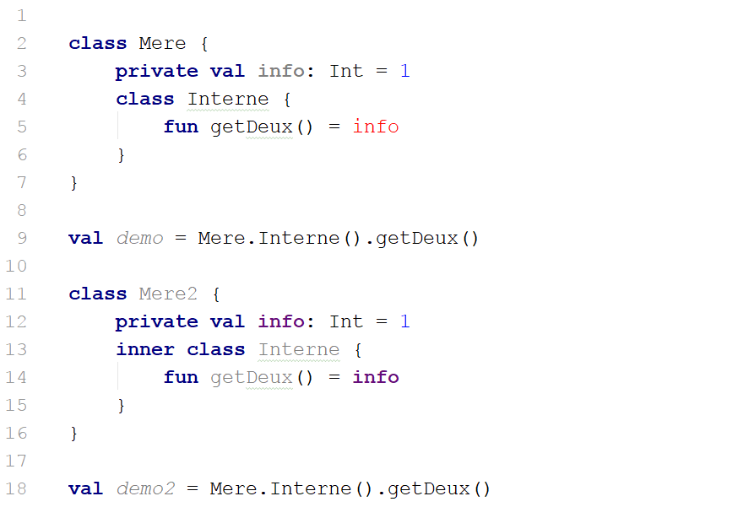
Découverte de Kotlin
Programmation orientée objet
Les classes imbriquées
Notes:
[INTRO]
[DIAPO]
Démonstration de définition d’une classe imbriquée. C’est très simple regardez.
[POINT 1]
Je crée une classe mère dans laquelle je défini une variable membre nommée info
[POINT 2]
Ensuite je déclare une classe nommé Interne dans laquelle j’ai une méthode qui essai d’accèder aux membres de la classe mère mais j’ai une erreur.
Car ce n’est pas possible.
[POINT 3]
Par contre si je met le mot clé inner devant ma classe interne alors je peux accéder aux éléments de la classe mère.
Donc si on veut qu’une classe interne accède aux éléments d’une classe mère il faut explicitement l’indiquer.
[POINT 4]
Ensuite pour créer une instance d’une classe interne on fait évidement comme ceci ☺
On accède au constructeur de la classe interne via le nom de la classe mere.
[FIN]

Slide 46
Découverte de Kotlin – Programmation orientée objet
Algorithmie

Slide 47
Découverte de Kotlin – Programmation orientée objet
POO

Slide 48
Découverte de Kotlin – Programmation orientée objet
Résoudre des problèmes algorithmiques simples

Slide 49
Découverte de Kotlin – Programmation orientée objet
Résoudre un problème de POO simple

Slide 50

Découverte de Kotlin
Conclusion
Vous avez découvert le langage de Kotlin

